Slide 4
O que vamos ver?
Resumo da Ópera
Features a serem desenvolvidas
Resposta a “Grande Questão”...

Slide 5
Features

Slide 6

Sensors
Networks
Standards
Intelligent Analysis
Intelligent Actions

Slide 7
Features
Funcionalidades a serem desenvolvidas
Melhorias nos Alertas
Análises de Quedas/Buracos
Registro das Rotas

Slide 8
Melhoria nos Alertas

Slide 9
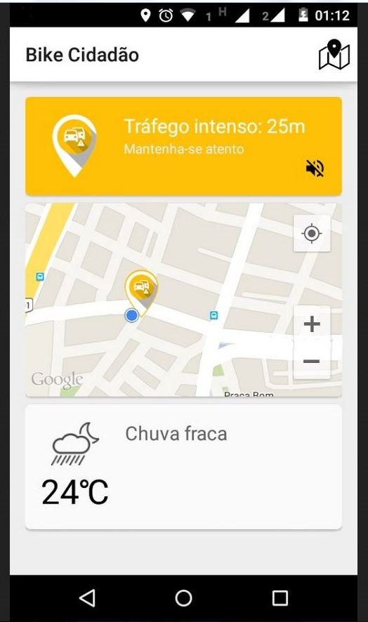

Slide 10
Melhoria nos Alertas
O que pretendemos implementar
Temporalidade nos alertas
Aumento das possibilidades dos alertas

Slide 11
Análise de Quedas/Buracos

Slide 12
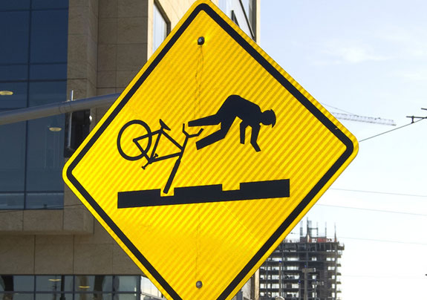

Slide 13
Análise de Quedas/Buracos
O que pretendemos implementar
Fazer uso dos sensores do Smartphone, como Acelerômetro e o Giroscópio
Incluir como novo alerta
Permitir futura exibição no mapa de áreas com maior número de quedas/buracos

Slide 14
Registro das Rotas

Slide 15
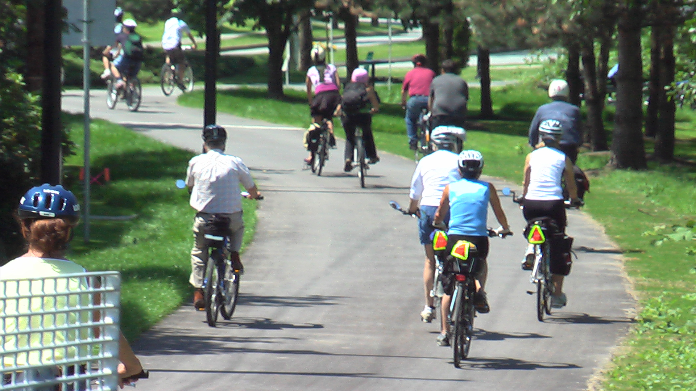

Slide 16
Estudo das Rotas
O que pretendemos implementar
Mapear todas as rotas naturalmente realizadas pelos ciclistas
Permitir futura identificação das maiores demandas por ciclovia na cidade;
Usar o GPS dos Smartphones.

Slide 18
Features
Qual o plano futuro?
Mineração dos dados
Governo
Entidades
Usuários
...

Slide 19
A “Grande Questão”...

Slide 20
Qual a visão de ES e IoT em nosso Projeto?

Slide 21
ES + IoT = Bem Estar e Melhoria de Vida

Slide 22
Dúvidas

Slide 23


